Slide 1
Entre las reacciones e impresiones que experimenta una persona ante un autómata o un robot destaca la experiencia de lo siniestro y sus sinónimos. Sobre esta experiencia destaca el concepto de “valle inquietante”:
El nacimiento de la teoría del valle inquietante se debe a Masahiro Mori, un experto
  en robótica de origen japonés. En 1970 en un ensayo explicaba que los robots son agradables cuando se dotan de cualidades similares a las de los humanos, sin embargo, al alcanzar un gran parecido a nosotros, emerge un miedo natural a ellos.
El concepto responde a una metáfora sobre el proceso que experimenta una persona ante el encuentro con estos seres humanoides.
La teoría de Mori (véase el gráfico) apunta hacia la formación de un “valle” en la afinidad que sentimos con algo que se aproxima, por sus características, a nosotros. Dicho de otra manera, el aumento de los rasgos humanos, en algo que no lo es, nos genera una sensación de extrañeza hacia “algo” que se aleja de nuestra simpatía y agrado.

Slide 2
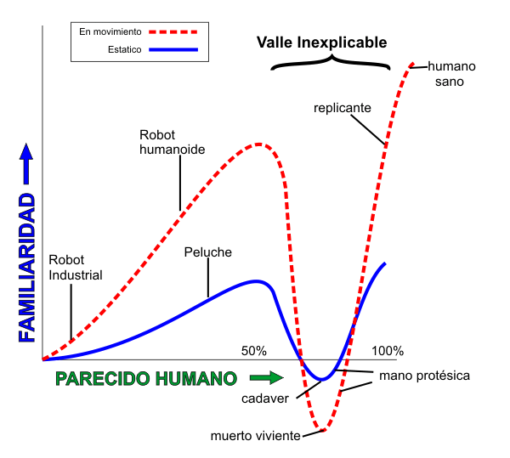
Gráfica de la teoría del Valle Inquietante de Masahiro Mori.

